Slide 1


Slide 2
9:30 - 1:00 3个半小时 中间休息1-2次
3:00 - 6:00 3 个小时
7:00 - 8:30 1个半小时
9:00 - 10:00 任课老师全程陪同
周四 周日 休息
周一二三 周五六 上课

Slide 3
学习中需要用的软件工具:
编辑器: DW sulibme webtrom VScode
浏览器: 谷歌 火狐 IE
笔记: 语雀、马克飞象 markdown maxiong.io
翻译: 有道词典

Slide 4
代码工具 : VScode DW sublime webstorm
预览效果的工具: 浏览器 谷歌 火狐 IE 360 ...
笔记工具: 有道词典 印象笔记 语雀
设计工具: photoshop 蓝湖插件
汉化: 扩展工具 左下角 4个选项 - chinese - install 安装
新建一个 xxx.html的静态文件 shift + ! tab 自动生成网页的基本结构，不需要我们自己写的
open in brower 在浏览器打开

Slide 5
班长: 尹德智
【第一组】
组长: 王东亮
组员: 李瑞州 刘月鹏 韩骏
【第二组】
组长: 彭锦程
组员: 冉德鹏 李磊 尹德智
【第三组】
组长:王九洲
组员: 王磊 魏侍国 董尚 周柯含 吴苏娜

Slide 6
vscode的安装和使用

Slide 7
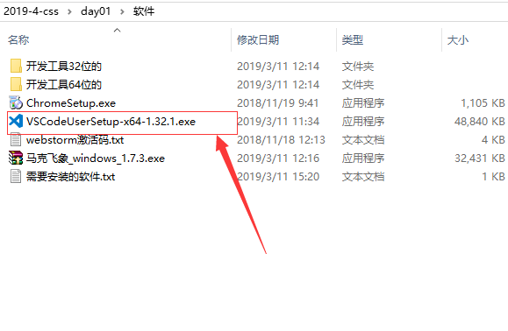
一、双击，默认下一步下一步
二、遇到勾选的，记得勾选桌面快捷方式

Slide 8
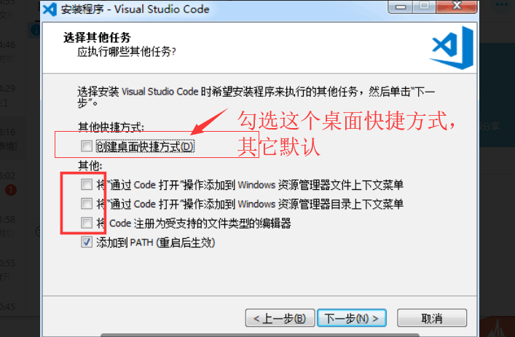

Slide 9
vscode 安装完毕之后，我们需要安装的几个插件：
1、vscode汉化插件：chinese
2、open in browser（在浏览器打开的插件）
3、设置自动保存

Slide 10
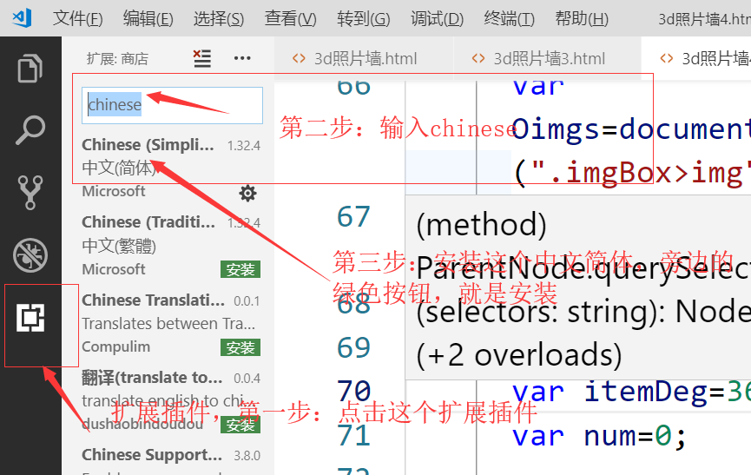
1、vscode汉化插件：chinese

Slide 11
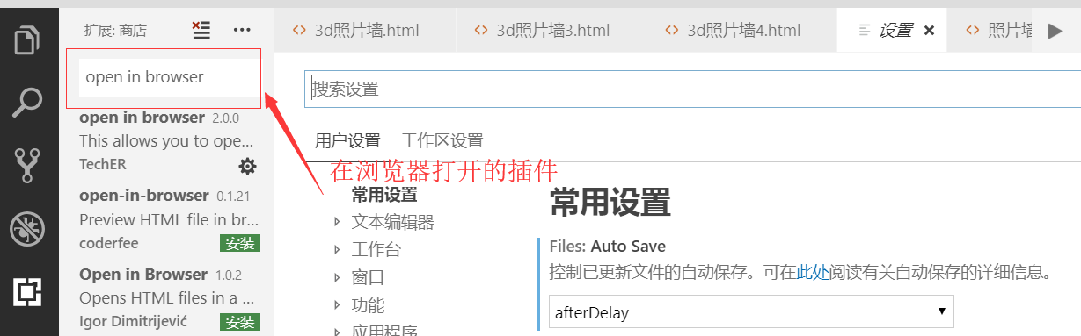
2、open in browser

Slide 12
1、vscode汉化插件：chinese

Slide 13
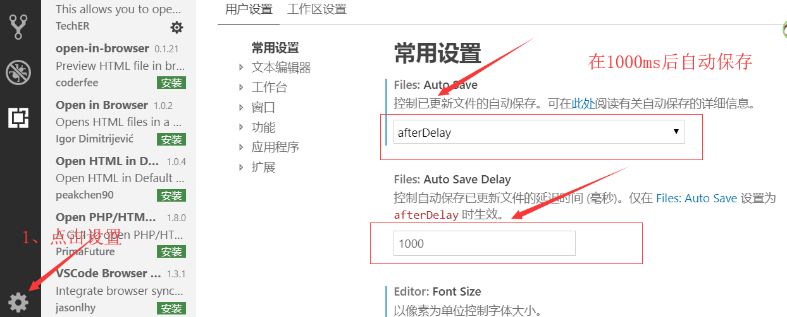
3、自动保存

Slide 14
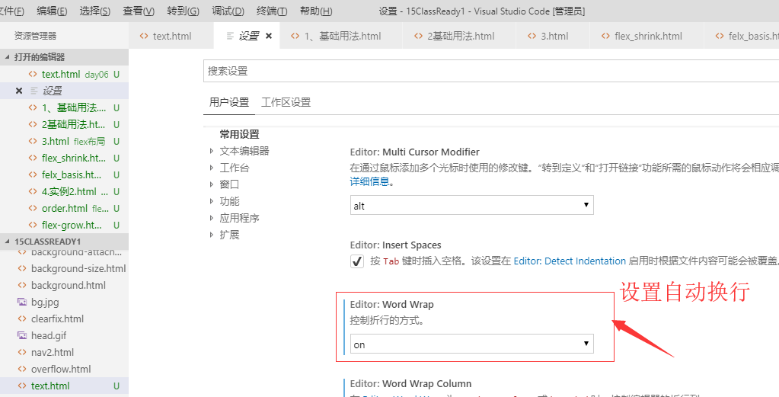
3、自动保存
文件-----首选项-----设置 里面有一个Editor:word wrap 设置成 on

Slide 15
4、设置文字大小和颜色主题
文件-----首选项-----设置 里面有一个font-size:设置字体大小
文件-----首先项-----颜色主题

